Slide 1

Créer le prochain succès AAA narratif

Slide 2
Sommaire
01
Le contexte
02
La matrice SWOT
Analyses des tendances actuelles
Les futures tendances et perspectives
03
04
05
Analyses du ou des segment(s)
06
Recommandations stratégiques

Slide 3
—Gabe Newell, cofondateur de Valve
“Games are the only form of media where the audience can affect the story.”

Slide 4
01
Le contexte

Slide 5
identifier une opportunité
La mission vise à définir une opportunité de marché pour le lancement d’un jeu AAA, un projet ambitieux mobilisant d’importants investissements et une équipe pluridisciplinaire.

Slide 6
02
La matrice SWOT

Slide 7
Matrice SWOT
Forces
Réputation des studios
Maîtrise du cross-média et du cross-plateforme
Relations solides avec les fabricants de consoles et plateformes
Faiblesses
Fortes contraintes financières et technique
Délais longs
Risques élevés à la sortie
S
W
Opportunités
Expansion des plateformes et du public Portée virale du streaming Potentiel du déploiement cross-plateforme
Menaces
Marché saturé
Attentes élevées des joueurs
Pression concurrentielle
Incertitudes économiques
O
T

Slide 8
Business Plan
Politique
Economique
Social
Technologique
Environmental
Legal
P
E
Encadrement des loot boxes , soutien institutionnel, restrictions pays
Coùt AAA élevés, rentabilité via abonnements & modèles live-service
S
PESTEL
T
Public élargi, nostalgie rétro-gaming, essor de l’e-sport & du streaming
Nouveaux moteurs, cloud gaming, explosion du cross-plateforme
E
L
Pression sur l’empreinte carbone, émergence des studios “green tech”
Renforcement RGPD, enjeux IA/mods & droits d’auteur

Slide 9
03
Analyses des tendances actuelles

Slide 10
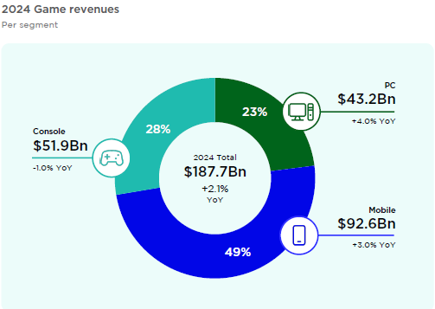
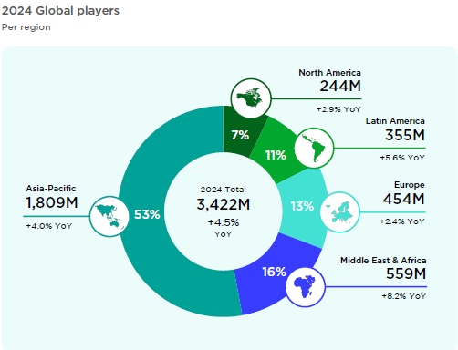
Tendances actuelles
Le marché global du jeu vidéo en 2024
(source : Newzoo)
Chiffres clés :
CA global : 187,7 Mds $ (+2,1 %)
Joueurs : 3,42 milliards (+4,5 %)
Payeurs : 1,5 milliard (+5,0 %)
Répartition CA : Mobile (49 %) > Console (28 %) > PC (23 %)

Slide 11
Tendances actuelles
Mobile gaming : mutation stratégique
(source : GamesIndustry.biz)
Live ops, collaborations IP (Disney, Marvel) pour la rétention
Modèle hybride (pub + achats in-app) en pleine expansion
Usage de l’IA pour création de contenu, marketing, A/B testing
Modèle Hybride Mobile
Joueurs payants (IAP - achats)
Joueurs gratuits (via publicité)
Monétisation via achats in-game
Vidéos récompensées, interstitiels, bannières

Slide 12
Tendances actuelles
Ralentissement des AAA & montée des indés
(source : Newzoo)
Les AAA ont connu une année record en 2023, mais 2024 marque un repli relatif.
Ce repli ouvre des brèches dans le calendrier et les attentes que les jeux indés et AA sont de plus en plus capables d’exploiter, grâce à leur agilité et créativité.

Slide 13
Tendances actuelles
Monétisation & modèle économique
(source : Newzoo, Journal du Geek)
Explosion du free-to-play et des jeux “live-service”
Passes de bataille, abonnements, DLC épisodiques
Montée en puissance des abonnements (Game Pass, PS+), bien que leurs revenus aient baissé de 12 % en 2024 au UKJDG

Slide 14
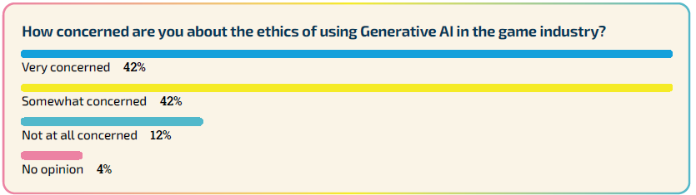
Tendances actuelles
Intelligence artificielle & automatisation
(source : Game Developers Conference (GDC) - State of the Game Industry 2024)
L’IA est utilisée pour :
• Créer des assets (ex : Sora pour cinématiques)
• Générer des prototypes de gameplay
• Aider à l’écriture de scénarios
Mais forte inquiétude éthique chez les développeurs (84 % expriment des craintes)

Slide 15
Tendances actuelles
Transmédia & adaptations
(source : Game Developers Conference (GDC) - State of the Game Industry 2024)
26 % des studios AAA ont ou envisagent une adaptation en série ou film
Succès récents : The Last of Us, Mario Bros, Five Nights at Freddy’s
Transmédia = stratégie de diversification (séries, romans, produits dérivés)

Slide 16
04
Les futures tendances et perspectives

Slide 17
Tendances futures
Compactage des expériences AAA
(source : Newzoo, GamesIndustry.biz)
Tendance : Vers des jeux narratifs plus courts, mais riches et maîtrisés.
Raison : coûts de production explosifs (+100 M€) et faible taux de complétion des très longs jeux.
Généralisation du cross-plateforme et cloud gaming
Tendance : Les studios optent de plus en plus pour des lancements cross-plateforme (PC, console, cloud).
Le mobile, via le cloud (ex : Xbox Cloud, GeForce NOW), devient un relai secondaire.
VR reste un marché de niche, mais avec quelques percées via Meta Quest & Apple Vision Pro

Slide 18
Tendances futures
Renaissance des jeux indés et AA
(source : Newzoo)
Tendance : Les AA et indés comblent le vide laissé par le repli des AAA.
Raison : Moins coûteux, plus agiles, souvent mieux accueillis (ex : Hades, Celeste).
Explosion des contenus générés par les utilisateurs (UGC)
Tendance : L’essor de Roblox, Fortnite Creative, et Minecraft renforce le modèle UGC.
Gen Z et Alpha sont les moteurs de cette tendance : création, personnalisation, partage
Convergence vers des plateformes “jeux comme écosystèmes”.

Slide 19
Tendances futures
IA générative et automatisation des workflows
(source : GDC, Josh Howarth - 7 Huge Gaming Industry Trends (2024 & 2025))
Tendance : L’IA est un levier d’efficacité dans les studios (scénario, prototypage, cinématiques, tests A/B).
Remakes et Nostalgie : des valeurs sûres
Tendance : Forte demande pour des remakes qualitatifs et des mécaniques inspirées de l’âge d’or du jeu vidéo.
Succès critiques et commerciaux de Final Fantasy VII Rebirth, Resident Evil 4, Zelda TotK, etc.
Le rétro-gaming touche toutes les générations (même Gen Z).

Slide 20
Tendances futures
Développement durable & studios “Green”
Tendance : Attentes croissantes des joueurs pour des pratiques écologiques responsables,
Campagnes de jeux éco-responsables (ex : campagnes de reforestation Playtika).

Slide 21
05
Analyses du ou des segment(s)

Slide 22
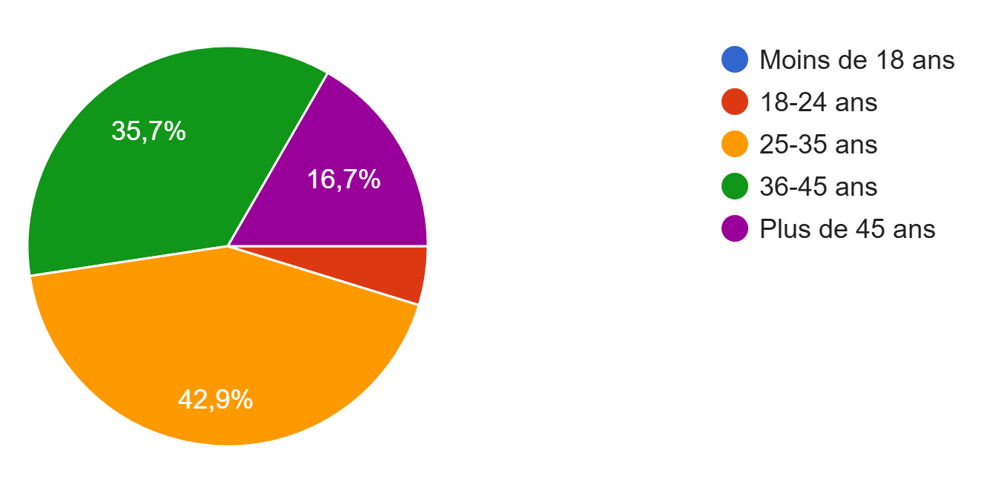
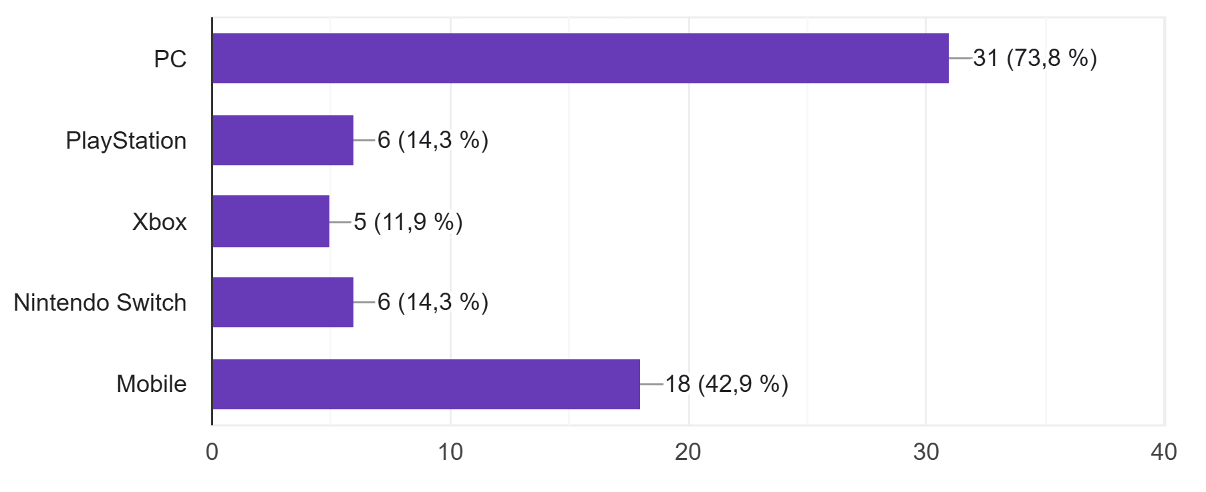
Analyses du ou des segments
Segment client cible :
Tranche d’âge dominante : 25–45 ans (78,6 % des répondants)
Plateformes privilégiées : PC (73,8 %) et Console (40,5 %)

Slide 23
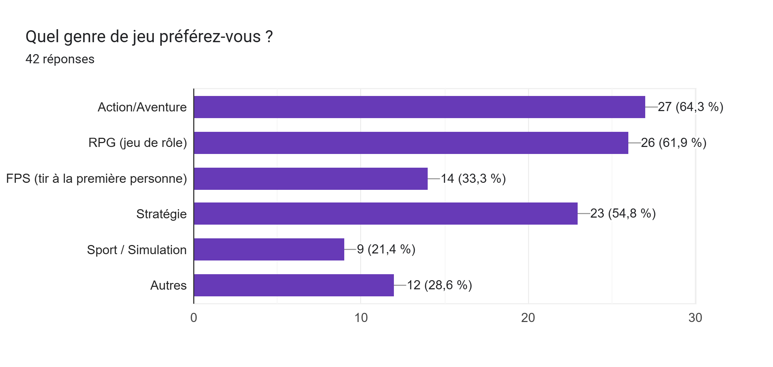
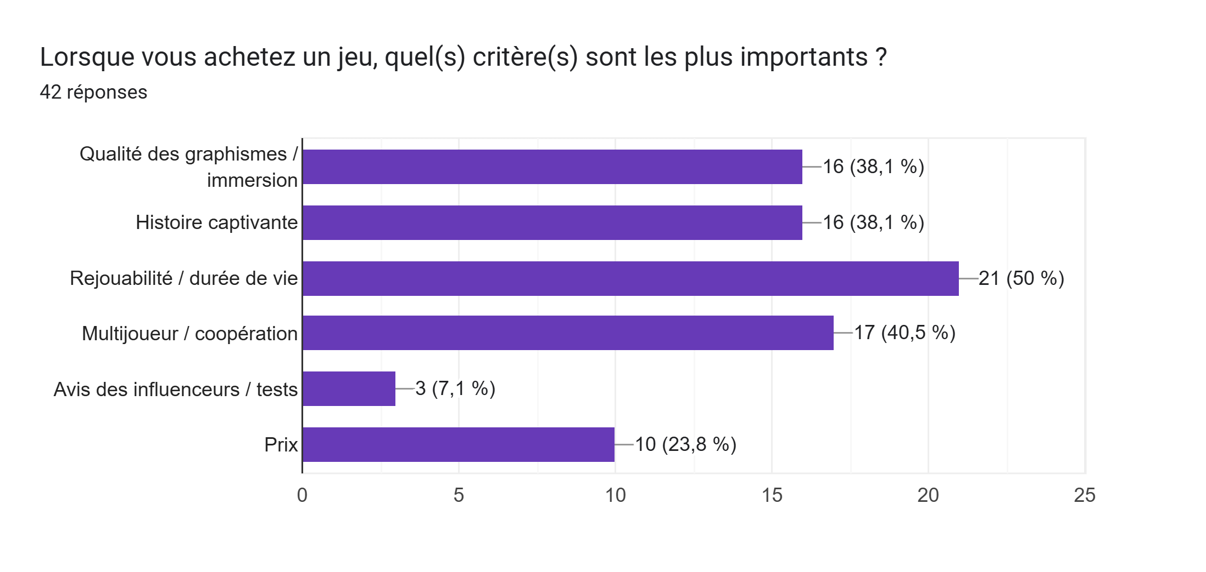
Analyses du ou des segments
Segment client cible :
Genres préférés :
Action/Aventure (64,3 %)
RPG (61,9 %)
Stratégie (54,8 %)
Critères d’achat clés :
Rejouabilité / durée de vie (50 %)
Multijoueur / coopération (40,5 %)
Histoire captivante (38,1 %)

Slide 24
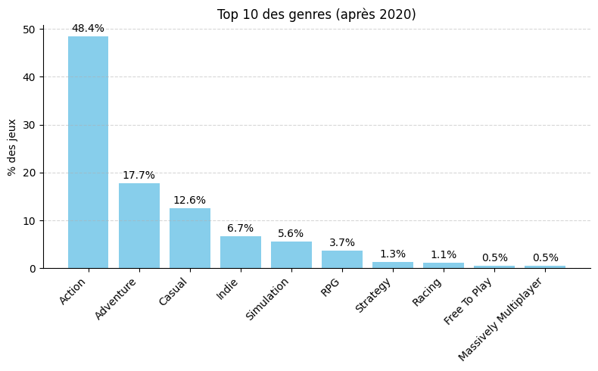
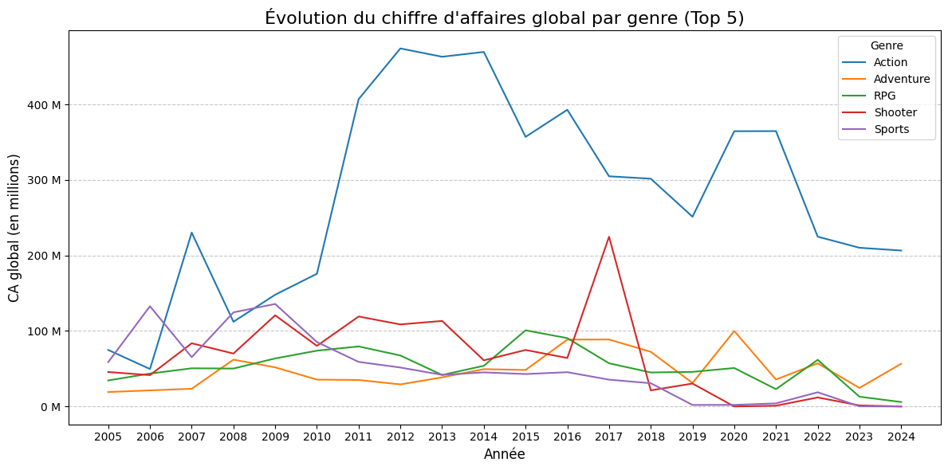
Analyses du ou des segments
Insights issus des données et du marché :
Genre dominant Action/Aventure:
48,4 % des jeux sortis après 2020 sont du genre Action
Le genre Action est aussi celui qui génère historiquement le plus de chiffre d’affaires
Corrélé à la forte demande en RPG et narration (cf. préférences joueurs & critères achat)

Slide 25
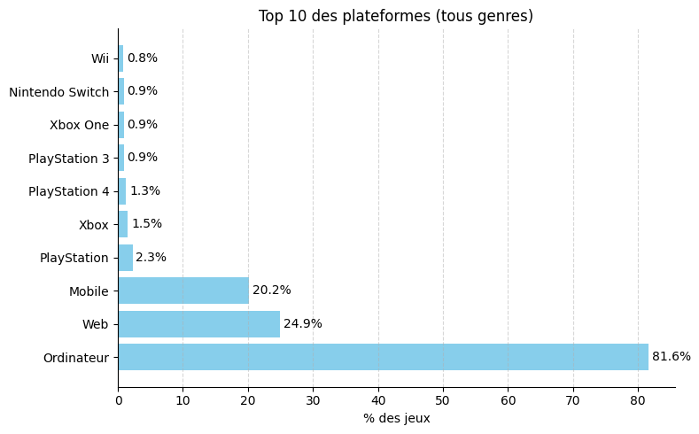
Analyses du ou des segments
Insights issus des données et du marché :
Plateforme dominante :
PC = 81,6 % des jeux récents, largement devant consoles
le PC est la plateforme qui croît le plus (Source : Newzoo)

Slide 26
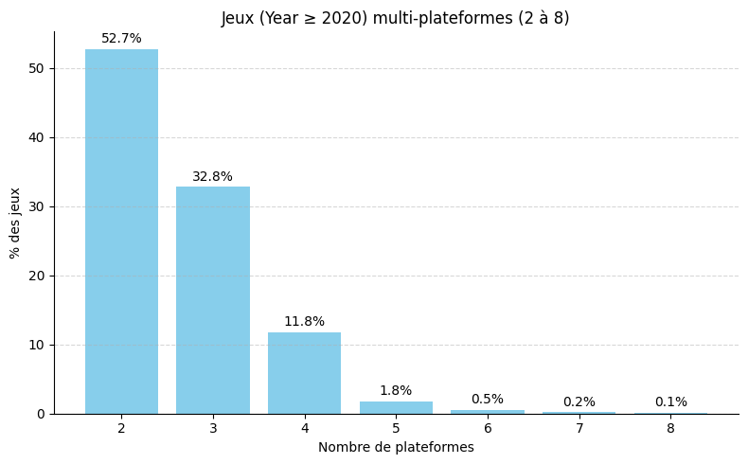
Analyses du ou des segments
Insights issus des données et du marché :
Approche multi-plateforme pertinente:
87 % des jeux récents sont sortis sur 2 à 3 plateformes

Slide 27
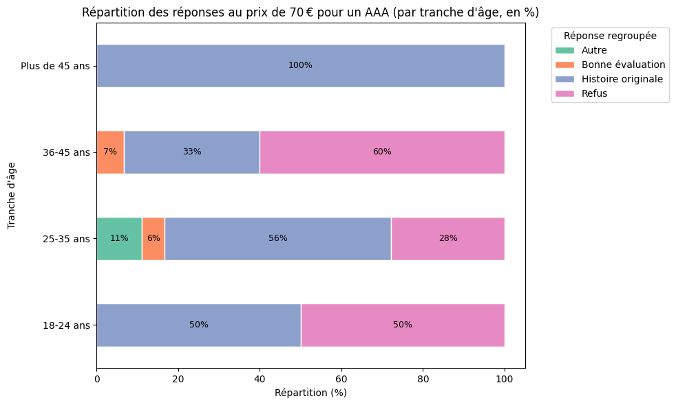
Analyses du ou des segments
Insights issus des données et du marché :
Comportement d'achat :
Les tranches 25–35 et 36–45 sont prêtes à investir 70 € si le jeu propose une histoire originale et de bonnes évaluations
Moins de sens de cibler les 18–24 ans sur un AAA à 70 € (seulement 50 % acceptent)

Slide 28
06
Recommandations stratégiques

Slide 29
Recommandations
Ciblage :
Joueurs entre 25 et 45 ans, PC/Console
Attente forte pour un jeu narratif, coopératif et rejouable
Sensibilité au prix si justifié par le contenu et l’immersion
Positionnement :
Un jeu AAA premium narratif, avec :
Mode solo fort + coop (en ligne ou local),
Un univers original et riche à raconter,
Des éléments facilement partageables en stream (cutscenes, moments épiques, mécaniques innovantes)
Persona
Exemples

Slide 30
Recommendations
Orientation produit :
Genre principal : Action-Aventure / RPG narratif
Plateformes prioritaires : PC, Console
Modèle économique : jeu à 70 € + contenus post-lancement (DLC, extensions, events)
Stratégie média : intégration d’une logique streaming-friendly :
Mode photo, outils de narration stylisés,
Accès anticipé pour créateurs de contenu,
Fonctionnalités sociales et contenu généré par les utilisateurs (UGC)
Modèle éco
Planning

Slide 31
Recommandations
GANTT
Structure des Charges
Impact des risques
Optimisation Financière
Alliance Stratégique
Justification du projet
FAQ

Slide 32
Jeux pouvant inspirer
Jeu Vidéo | Genre | Raisons d'inspiration clés | Alignement avec UOI
Baldur's Gate III | RPG narratif tactique coopérative | Succès critique et commercial Gameplay à choix + coopération Early Access efficace Potentiel transmedia | AAA narratif & coop 25–45 ans Streaming-friendly Cross-plateforme
Metaphor: ReFantazio | RPG narratif fantastique | Créateurs de Persona Univers original & esthétique Système relationnel Potentiel narratif étendu | Narratif premium Valeur culturelle Cross-plateforme
Elden Ring: Shadow of the Erdtree | Action-RPG monde ouvert | Univers riche Auteur renommé Succès critique & ventes Modèle DLC durable | Lore riche Rejouabilité forte Modèle extensible

Slide 33
Annexes des slides

Slide 34
Feuille de route projet
Phases | T3 2025 | T4 2025 | T1 2026 | T2 2026 | T3 2026 | T4 2026 | T1 2027 | T2 2027 et +
Conception finale
Départ du dev.
Bêta fermée
Marketing + promo
Lancement
Post-lancement
Transmédia

Slide 35
Vision stratégique du projet
Mission
Vision
Objectives
Initiatives clés
Créer un jeu AAA narratif, cross-plateforme, innovant
Devenir leader reconnu en expériences immersives et narratives
Rentabilité dès la première année
Acteur majeur du transmédia
Jeu Action/Aventure narratif avec éléments RPG
Stratégie de contenus réguliers
Utilisation éthique de l'IA générative

Slide 36
70 M€

Slide 37
Objectif CA
Hypothèses de base :
Prix de vente : 70 €
Marché cible : Joueurs adultes (25-45 ans)
Plateformes principales : PC, PS5, Xbox Series X/S
Modèle économique : Premium (achat unique) + live-service (contenus additionnels réguliers)

Slide 38
Estimation de ventes
Scénario prudent :
Ventes initiales estimées : 500 000 unités
CA initial : 500 000 x 70 € = 35 millions €
Scénario intermédiaire (réaliste, conseillé) :
Ventes initiales estimées : 1 000 000 unités
CA initial : 1 000 000 x 70 € = 70 millions €
Scénario ambitieux :
Ventes initiales estimées : 2 000 000 unités
CA initial : 2 000 000 x 70 € = 140 millions €

Slide 39
Boussole stratégique du projet
Perspectives | Objectifs stratégiques | Objectifs stratégiques
Financière | Atteindre 70 millions € de CA dès la première année | Assurer une rentabilité via un modèle hybride premium et live-service
Client | Construire une communauté engagée grâce au cross-plateforme | Maximiser la satisfaction client via du contenu additionnel régulier
Processus internes | Optimiser le développement grâce à l'utilisation éthique de l'IA générative | Garantir une qualité constante par une bêta fermée avec retours communautaires
Apprentissage & Croissance | Développer les compétences internes en transmédia et cross-plateforme | Encourager l'innovation continue via une veille technologique et créative régulière

Slide 40
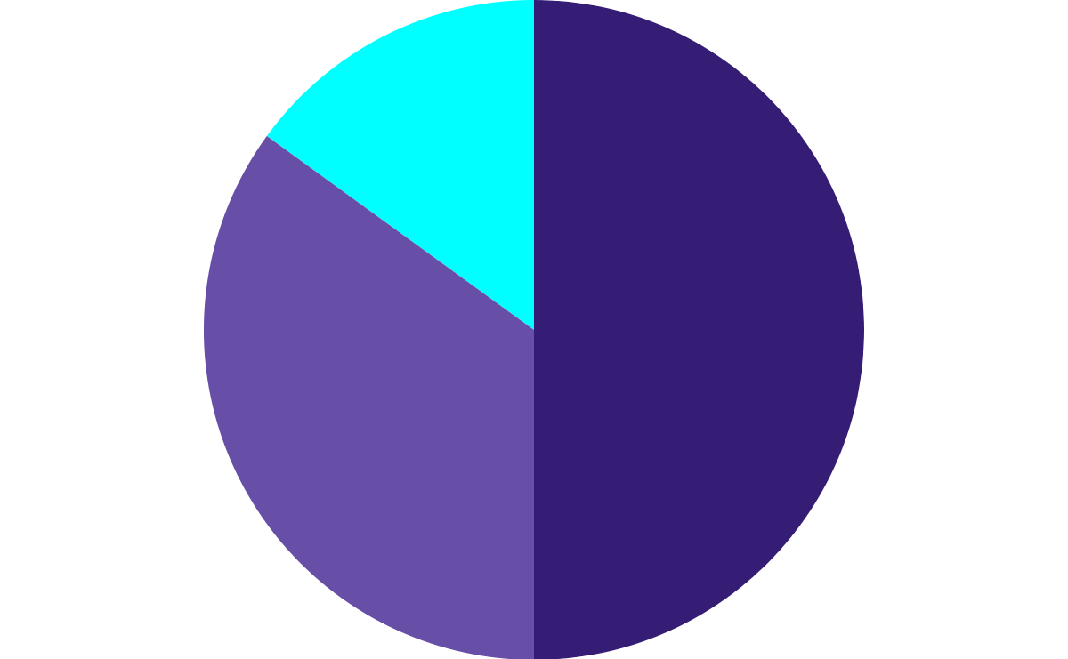
Impact des risques
50%
35%
15%
Financiers et économiques
Coûts élevés | économie volatile | ROI incertain
Marché et de Concurrence
Saturation du marché |
concurrence des jeux indés
Technologiques et Réglementaires
Utilisation de l’IA | réglementations strictes

Slide 41
Stratégies d’entreprise
Benchmark
Analyse des écarts
Roadmap
Étude des succès AAA récents
Identification des modèles économiques efficaces
Évaluation des stratégies transmédias performantes
Faible présence actuelle sur le marché transmédia
Potentiel inexploité en monétisation hybride
Nécessité d'améliorer l'intégration technologique
Court terme : Finalisation conceptuelle et lancement du développement
Moyen terme : Campagne de promotion, lancement du jeu, déploiement post-lancement
Long terme : Extension transmédia et maintien actif de la communauté

Slide 42
Benchmark
Baldur's Gate 3
Elden Ring: Shadow of the Erdtree
Metaphor: ReFantazio
5,2 millions d’exemplaires vendus dès le mois de lancement
Modèle premium + contenus post-lancement réguliers
Forte communauté active grâce aux mécaniques narratives innovantes
5 millions d'exemplaires vendus en trois jours
Extension premium pour un jeu existant, sans microtransactions
Réception critique exceptionnelle, renforçant la réputation de la franchise
1 million d'exemplaires vendus le jour du lancement
Jeu premium sans microtransactions
Critique reçu : 94/100 sur PS5, 92/100 sur Xbox/PC

Slide 43
Analyse des écarts
Écarts stratégiques identifiés
Solutions et plans d’action
Manque d'expérience actuelle dans le secteur transmédia
Monétisation hybride sous-exploitée par rapport à Baldur’s Gate et Elden Ring
Potentiel technologique non pleinement utilisé
Former ou recruter une équipe experte en transmédia
Développer un plan précis pour la mise en place du modèle hybride : prix de vente + DLC réguliers
Intégration approfondie de l'IA générative dans le processus créatif

Slide 44
Roadmap
Phase | T3 2025 | T4 2025 | T1 2026 | T2 2026 | T3 2026 | T4 2026 | T1 2027 | T2 2027
Formation / Recrutement transmédia
Mise en place monétisation hybride
Intégration IA générative créative

Slide 45
Facteurs clés de la rentabilité
 | Description | Exemple
La question clé | Etat du marché du jeux vidéo | Un marché en croissance mais de plus en plus compétitif
The complication | L’un des freins du marché des AAA | La saturation du AAA freine l’émergence de nouveaux studios
The question | Comment pouvons-nous atteindre la rentabilité en lançant un jeu AAA narratif innovant ? | Quel positionnement stratégique adopter pour qu’un jeu AAA narratif devienne rentable dès son lancement ?

Slide 46
Axes de décision stratégique
Désirabilité
Le genre Action/RPG narratif est préféré par 64 % des joueurs et les expériences immersives sont plébiscitées par les joueurs adultes.
Rentabilité
Le segment des jeux AAA narratifs peut générer entre 50 M€ et 140 M€ selon les ventes.
Le pricing à 70 € reste acceptable pour la cible 25–45 ans.
Faisabilité
Le studio dispose d’un socle de compétences internes (Unreal Engine, IA générative) et l'écosystème cross-plateforme est aujourd’hui mature
Zone optimale
Jeu AAA narratif premium, ciblé 25–45 ans, vendu 70 €, avec roadmap DLC + univers transmédia potentiel.

Slide 47
Perspectives stratégiques
Objectif stratégique
Communauté & Réputation
Partenariats & Diffusion
Innovation produit
Créer un jeu AAA narratif à fort potentiel émotionnel, ciblant les joueurs 25–45 ans, avec un univers original et rejouable.
Fédérer une communauté engagée grâce à des mécaniques sociales, un univers transmédia et un modèle premium éthique sans microtransactions abusives
Nouer des partenariats solides avec des plateformes de distribution (Steam, PS Store, Xbox) et des influenceurs pour maximiser la visibilité au lancement.
Intégrer l’IA générative pour optimiser les outils de production (cinématiques, QA, narration adaptative) tout en respectant les standards éthiques du secteur.

Slide 48

Un pari gagnant
€40M
Bénéfices tangibles
€38M
Coût du projet
€110M
Valeur actuelle nette
Flux de trésorerie (€ million)
Impact du changement
Bas
Moyen
Elevé
Le lancement d’un AAA narratif innovant représente un changement significatif dans la structure du studio. Il mobilise de nouvelles compétences, mais offre un levier de croissance durable.
-10M€
-25M€
60M€
50M€
Manager
Camille Lemoine (Directrice Prod.)
Sponsor
Xavier Martel (CEO / Board)

Slide 49

Modèle financier
Premium
Revenus secondaires
Troisième source
Ventes initiales
DLC / extensions
Transmédia / produits dérivés
Évolution annuelle du cash flow
65%
25%
10%

Slide 50
Comment l’entreprise peut-elle réduire ses coûts de 10 % ?
Réduire les coûts de 4 M€ grâce à des leviers opérationnels
Externaliser les fonctions non stratégiques (gain estimé : 1,2 M€)
Simplifier les processus des fonctions clés (gain estimé : 1,5 M€)
Réviser les coûts fournisseurs (gain estimé : 1,3 M€)
Externaliser QA testing, localisation et community management
Rationaliser les studios partenaires (1 par fonction max)
Cibler : tâches à faible valeur stratégique mais à fort volume RH
Modulariser les assets
Optimiser les process de conception via IA générative
Adopter les meilleures pratiques Unreal/Unity pour réduire les itérations
Renégocier les contrats serveurs
Mutualiser les outils SaaS
Auditer les licences logicielles et négocier les forfaits groupe

Slide 51
Matrice de priorisation
 | Initiative | Impact | Effort
1 | Créer un univers narratif original (lore, personnages) |  | Très élevé
2 | Développer une roadmap de DLC narratifs |  | Elevé
3 | Utiliser l’IA pour accélérer le prototypage narratif |  | Faible
4 | Intégrer des mécaniques sociales UGC & stream-friendly |  | Moyen
5 | Cibler la tranche 25–45 ans |  | Moyen
6 | Nouer des partenariats influenceurs pour le pré-lancement |  | Faible

Slide 52
Synthèse stratégique UOI Games
1
4
2
5
3
6
UOI Games
Positionnement clair
Stratégie marketing forte
Rentabilité maîtrisée
Déploiement cross-plateforme
Innovation maîtrisée (IA & UGC)
Potentiel transmédia
29/05/2025

Slide 53
Tableau comparatif des concurrents
Attributs | Hogwarts Legacy | Star Wars Jedi: Survivor | My Business
Price | 70 € | 70 € | 70€
Quality | Elevée | Elevée | Elevée
Tranche d’âge | 26-45 | 18-40 | 25-45
Réputation | Très forte | Forte | Outsider, innovant
Zone | UK/US | US | France/UE

Slide 54

Cible
Nom
Éric Martin
Age
38 ans
Poste
Employé
Anglais
100%
Jeux narratifs
100%
Français
70%
SF/Fantasy
80%
Espagnol
40%
Slow-life
70%
Joueur adulte en quête d’expériences narratives immersives, prêt à investir dans un jeu riche en contenu et en univers s’il en perçoit la qualité artistique et scénaristique,
Comportements d’achat :
Achète ses jeux en day one s’ils sont bien notés
Prêt à payer 70 € pour une vraie expérience narrative
Suiveur de recommandations YouTube/Twitch

Slide 55
Suivre et piloter le projet
Suivi d’avancement des chantiers clés
 | Avancement | Statut | Lien
Pré-prod |  |  | Lien vers le doc concept
Dev Proto |  |  | Lien build Alpha
Scripting |  |  | Lien scénario
UI/UX |  |  | Moodboard
Marketing |  |  | Plan de com
Tests QA |  |  | Trello QA
90%
✅ On track
70%
🔄 En cours
75%
🔄 En cours
65%
⚠️ Sensible
40%
❗ À relancer
60%
🔄 En cours

Slide 56
Plan de changement
 | Changement | Ampleur | Complexité
1 | Intégration d’une IA générative pour la production narrative | High | Team impacted (narrative design)
2 | Passage au cross-plateforme natif | Extreme | Extreme
3 | Création d’un département transmédia | High | Business
4 | Déploiement d’un live-service post-lancement | Medium | Half company
5 | Structuration du suivi QA agile multi-build | High | Extreme
6 | Changement de modèle marketing vers l’influence & pré-lancement | Moderate | Business

Slide 57
Plan commercial et stratégique
1
2
3
Implémentation
Analyse interne
Analyse externe
5
4
Plan de vente
Stratégie de vente

Slide 58
Plan commercial et stratégique
Étape | Élément | Contenu
1 | Implémentation | Définir les objectifs globaux : 1M ventes / 70M€ CA / cible 25–45 ans
2 | Analyse interne | Forces : narration forte, DA soignée, pipeline agile. Faiblesses : notoriété faible, dépendance au premium
3 | Analyse externe | Opportunités : marché narratif en demande, espace entre AA et AAA. Menaces : saturation AAA, poids des licences existantes
4 | Stratégie de vente | Lancer via influenceurs, early-access narratif, ciblage 25–45 ans, multilingue dès J1
5 | Plan de vente | Plateformes : Steam, PS Store, Xbox. Phases : teasing Q3, beta Q4, release Q1. Objectif : préco 150k / ventes 1M

Slide 59
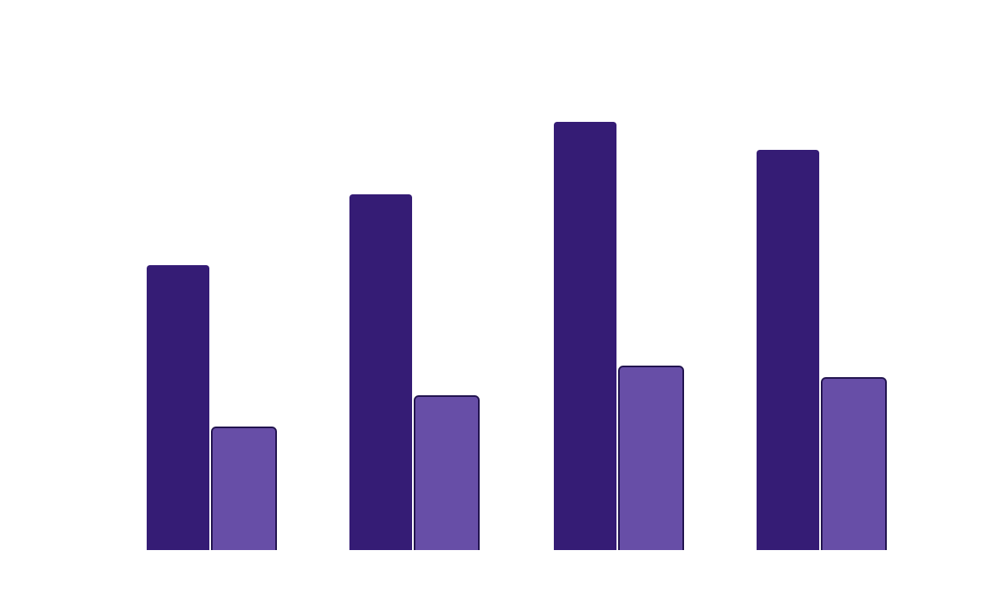
Conditions de l’accord
UOI
Steam

Slide 60
18 M€
10,5 M€
3,5 M€
8 M€
Structure des Charges
Développement & Tech
Création artistique
Contenu narratif
Communication & Gestion

Slide 61
Structuration des équipes & jalons opérationnels
Cadrage marketing narratif + modèle hybride
Réunion inter-pôle Transmédia + Tech pour synchronisation
Juillet
2025
Décembre 2025
Février 2026
Avril 2026
Lancement du recrutement d’une équipe transmédia
Intégration des premiers prompts IA pour la création visuelle

Slide 62
Alliance stratégique
AWS GameLift
Partenaire cloud pour le live-service et les DLC à l’international.

Slide 63
Questions essentielles du business plan
1
Quelle est la situation ?
Marché du jeu vidéo en croissance (187,7 Mds $), mais saturé sur les AAA. Besoin identifié pour des expériences narratives premium originales.
2
Quelle est votre vision ?
Devenir une référence en jeux AAA narratifs immersifs, cross-plateforme, avec un univers riche et une forte rejouabilité.
3
Comment atteindre votre vision ?
Développement d’un jeu Action-RPG narratif premium + DLC + stratégie transmédia, IA générative, stratégie d’influence ciblée.
4
Quelle est votre offre ?
Un jeu narratif AAA vendu 70€, univers original, jouable solo + coop, avec contenu post-lancement régulier et potentiel transmédia.
5
Quelle est la taille du marché ?
+3,42 Mds de joueurs. Marché cible : joueurs adultes 25–45 ans, sensibles à la narration, prêts à investir dans un jeu de qualité.

Slide 64
Questions essentielles du business plan
6
Qui sont les acteurs clés ?
Steam, PS Store, Xbox, influenceurs narratifs (Twitch/YouTube), partenaires techniques (AWS GameLift), éditeurs ciblés pour le transmédia.
7
Quelle est votre différenciation ?
Positionnement clair (narration + coop), usage intelligent de l’IA, modèle économique éthique (pas de microtransactions abusives), UGC.
8
Quel est votre plan marketing ?
Pré-campagne via créateurs de contenu, accès anticipé, éléments stream-friendly, UGC, storytelling transmédia. Focus social proof.
9
Quels sont vos chiffres clés ?
Budget : 40 M€. CA espéré : 70 M€ (1 M unité vendue à 70 €). Modèle : premium + DLC (live-service) + produits dérivés.
10
De quoi avez-vous besoin pour démarrer ?
Équipe senior pluridisciplinaire, financement de 40 M€, partenariats tech/distrib., préproduction initiée dès l’été 2025.

